Slide 1

Een nauwe samenwerking tussen een JeugdzorgPlusinstelling en FACT-teams
Ervaringen van professionals
Kennisatelier ST-RAW 21 november 2019
Dr. Barbara van Straaten, senior onderzoeker, Onderzoeksinstituut IVO

Slide 2
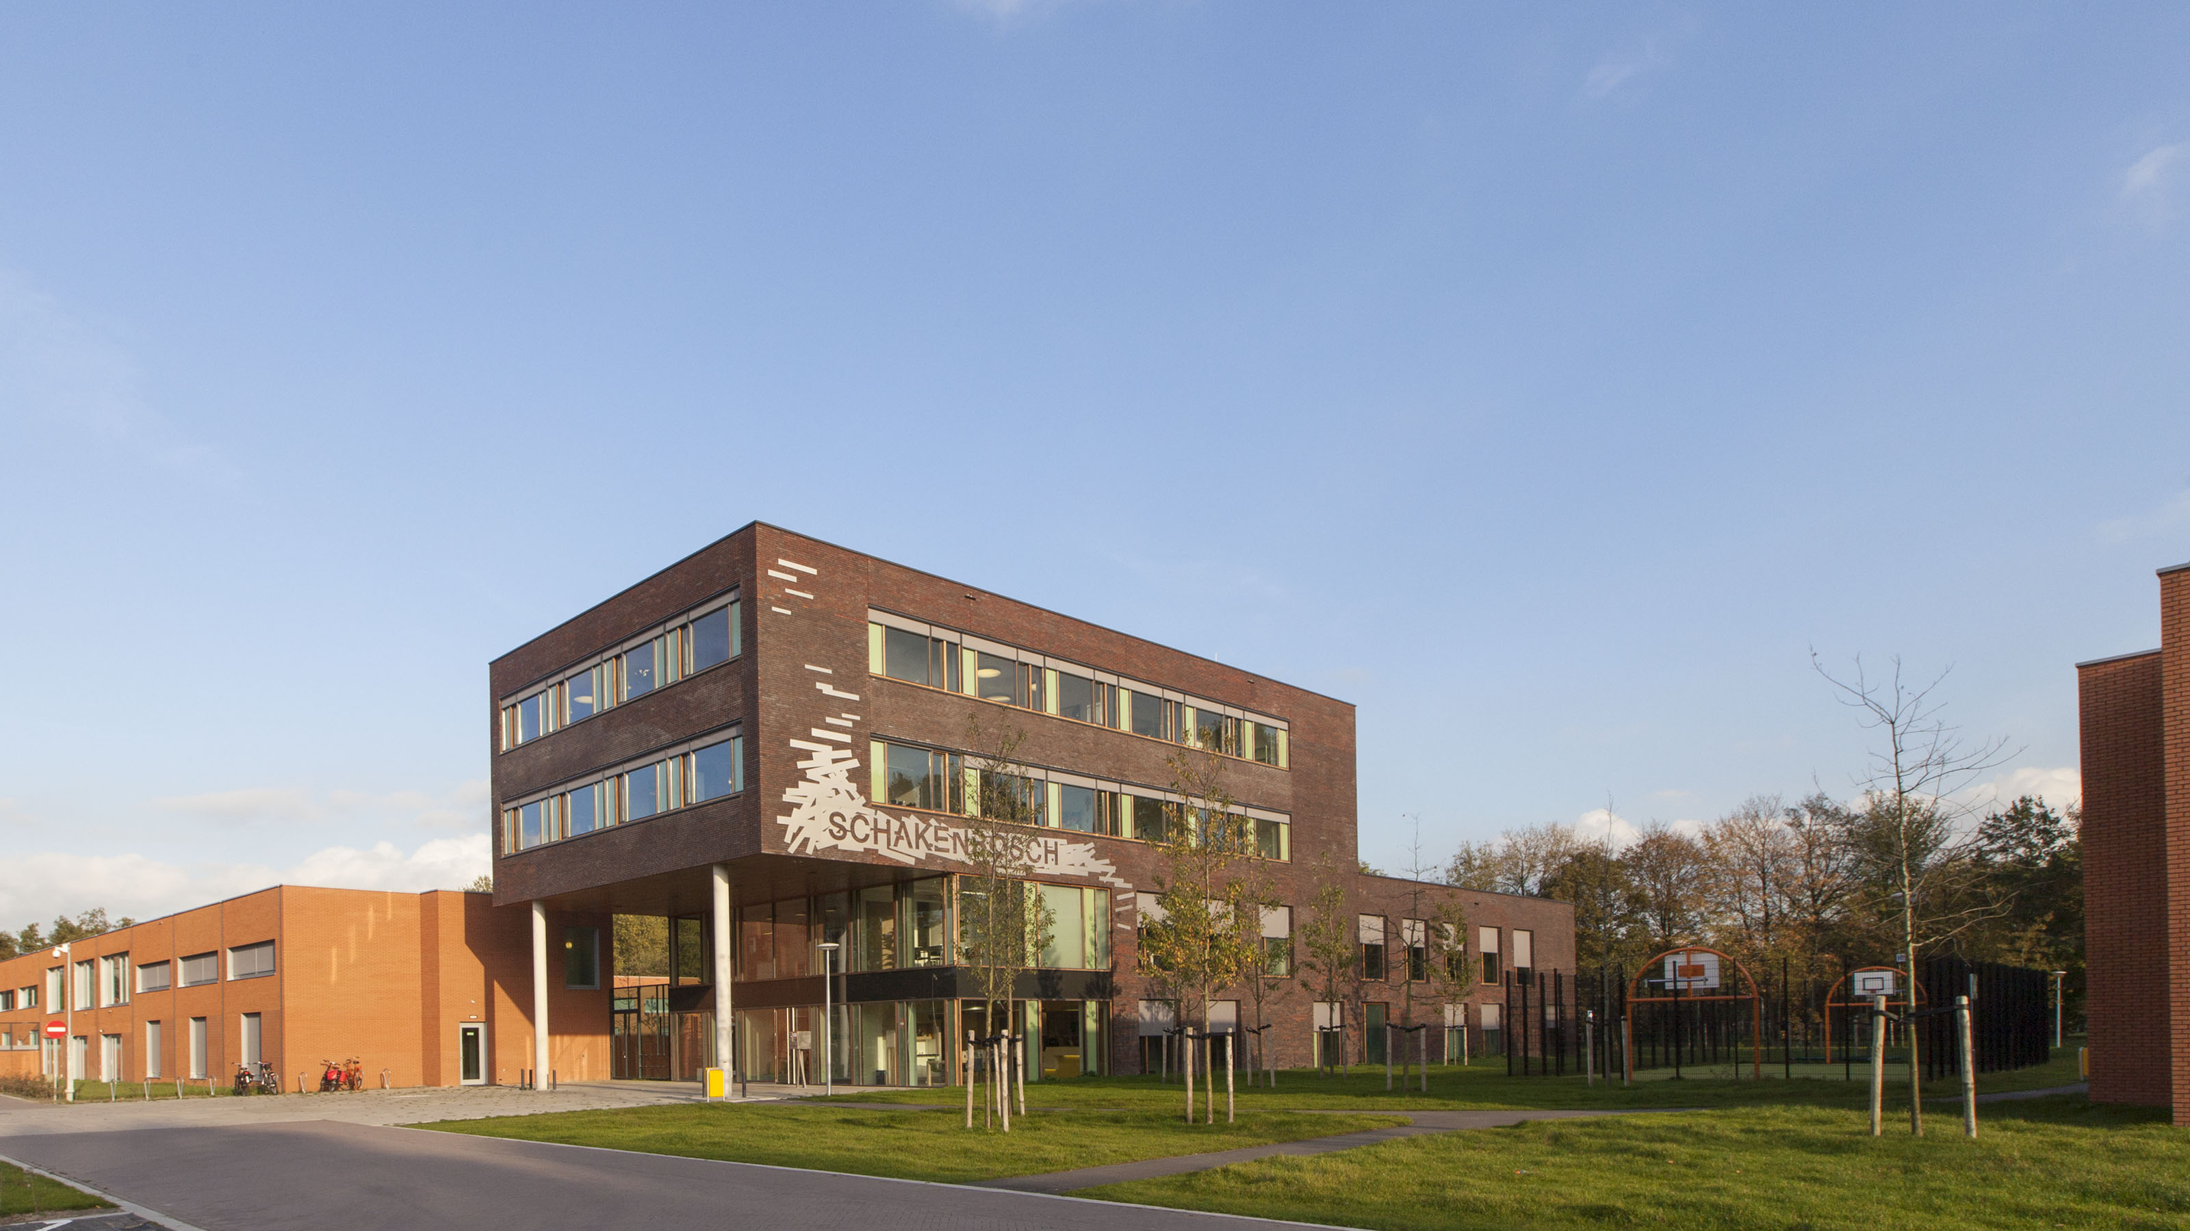
Waarom is innovatie nodig?
Stel u bent een jongere in de JeugdzorgPlus….

Slide 3



Uitgangspunten specialistische jeugdhulp
Minder opnames
Kortere opnameduur
Vloeiende overgang residentieel traject naar ambulant traject
→ Integrale samenwerking Schakenbosch en FACT-teams van de Parnassia groep

Slide 4
Hoe pakt dit uit? Onderzoek naar eerste ervaringen…

Slide 5
De resultaten
Besproken per doel

Slide 6
Minder opnames
“In de plannen stond preventie, maar dat blijkt toch wel een heel ingewikkelde.” (Medewerker Schakenbosch.)
Weinig ervaren invloed op de instroom van jongeren
Samenwerking aan de voorkant is moeilijk vorm te geven

Slide 7
Kortere opnameduur
Knelpunten bij doorstroom:
• lange wachttijden voor een vervolgplek;
• geen geschikte plek;
• moeilijk op te lossen problematiek in het systeem van de jongere.
Professionals kritisch op kortere opnameduur voorop te stellen:
“Want anders, kan ik je zeggen, is de verblijfsduur hier kort, maar de verblijfsduur thuis nog korter en dan komt ‘ie weer terug. Dan heb ik liever dat een jongere een jaar hier zit en dan naar huis gaat, dan dat je op tien maanden inzet, waarvan we met z’n allen weten dat ie er dan uit knalt en uiteindelijk hier terugkomt.” (Medewerker Schakenbosch.)

Slide 8
Vloeiende overgang naar ambulant traject
Reeds positieve effecten van de samenwerking op de uitstroom:
door de inzet van de FACT-zorg verloopt de overgang naar huis soepeler
vast aanspreekpunt voor jongeren en ouders
vertrouwensband (!)
“Hoe je ook voorbereid bent bij een nieuwe situatie thuis of een vervolgplek, er zijn altijd zoveel dingen anders voor de cliënt, dat je teruggrijpt op oude manieren om met de situatie om te gaan. Dan is het fijn als er een vertrouwd persoon is, die je nog kent van de tijd dat het goed ging, die tegen je kan zeggen, ‘joh, je kon het toch’.” (Medewerker Schakenbosch.)

Slide 9

De relatie voorop
Relationeel werken in de jeugdzorg en onderwijs moet centraal staan.
JeugdzorgPlus is onderdeel van een doorgaande ambulante lijn. Relationeel werken in de jeugdzorg moet centraal staan.
.
Bron: De best passende zorg voor kwetsbare jongeren. Actieplan van de brancheorganisaties Jeugdzorg NL, GGZ NL, VOBC en VGN, de Vereniging van Nederlandse Gemeenten (VNG), het ondersteuningsteam Zorg voor de Jeugd (OZJ), de Inspectie Gezondheidzorg en Jeugd, het Nederlands Jeugd Instituut, beroepsorganisaties NIP, NVvP, NVO, BPSW en het ministerie van VWS - 2019

Slide 10

Andere positieve effecten
Uitwisselen expertise: kennis over LVB in FACT-team
Enthousiasme over FACT werkwijze
Betere afstemming, korte lijntjes, warme overdracht

Slide 11
'Tussen droom en daad staan wetten in de weg, en praktische bezwaren.’
(Willem Elsschot)

Slide 12

Wat staat er in de weg?
prille en kwetsbare fase
hoge werkdruk: vormgeven van de samenwerking tijd en geld
verschil in werkgebieden tussen de FACT-teams en Schakenbosch: verder reizen
regels rond aanbestedingstrajecten
financiering
Hoe gaat het NU op de werkvloer?
Charles Sylvester - manager zorg FACT Jeugd & Gezin Rijnmond/Zuid Holland Zuid

Slide 13
Contactgegevens
Bezoekadres
Koningin Julianaplein 10
2595 AA Den Haag
Postadres
Postbus 30833
2500 GV Den Haag
T 070 302 8456
E secretariaat@ivo.nl

Slide 14
Stelling
‘Relationeel werken staat al voldoende centraal in de jeugdhulp’

Slide 15
Stelling
‘Echt innoveren in de jeugdhulp is onmogelijk binnen de huidige regels en systemen’

